Slide 1
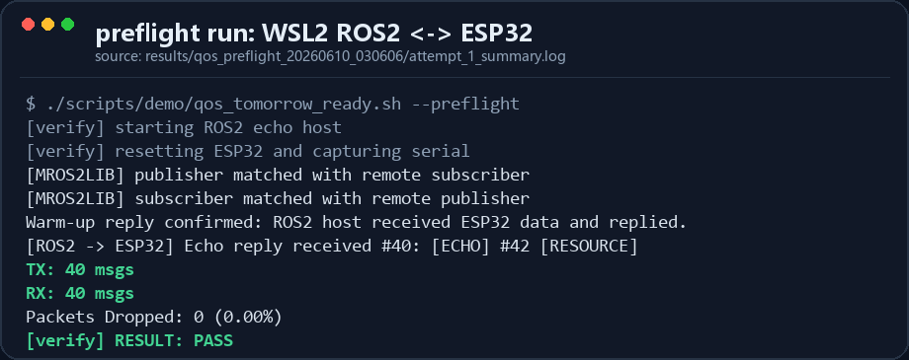
Real-hardware evidence
2026-06-10 | mROS2-ESP32 QoS progress
mROS2-ESP32 QoS 近期进展：实机运行结果
把汇报重点从“说明已经实现”调整为“展示真实运行证据”：预检脚本完成双向 RELIABLE 通信、QoS CLI 检查、ESP32 行为验证和 reset 复测。
这张截图证明什么
ESP32 发布端与 ROS2 订阅端匹配，ESP32 订阅端与 ROS2 发布端匹配；ROS2 host 收到 ESP32 数据并回包；ESP32 实际收到 40 条 reply，丢包为 0。
现场汇报口径
TX 表示 ESP32 发出的消息；RX 表示 ESP32 收到 ROS2 回包。TX/RX 40/40 是双向实机通信闭环，不是单机自测。
PASS
RELIABLE ×2
TX/RX 40/40
3/3 PASS
严格 preflight 最终通过
上行和回包均为 RELIABLE
双向 echo 闭环完成
reset stress 复测通过
日志来源：/home/wangpei/mros2/mros2-esp32/results/qos_preflight_20260610_030606

Slide 2
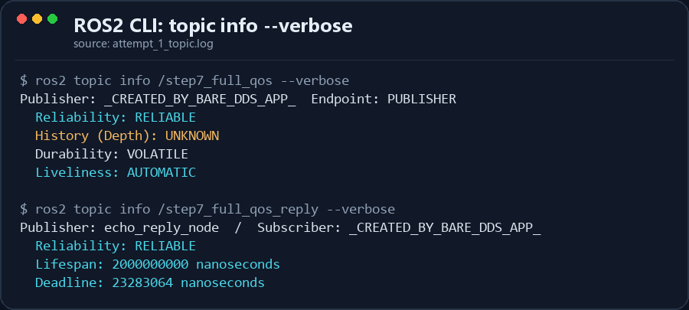
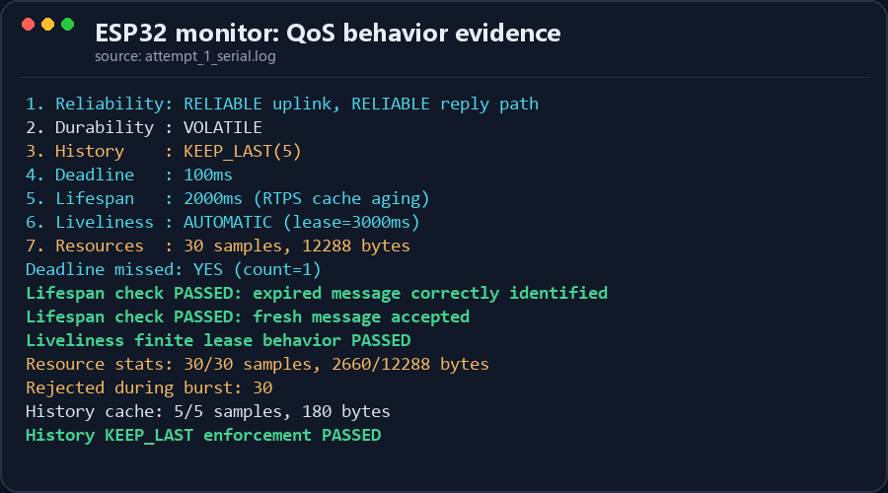
QoS evidence boundary
2026-06-10 | mROS2-ESP32 QoS progress
七类 QoS 证据：ROS2 CLI 截图 + ESP32 行为截图
reset stress
3/3 PASS
标准 ROS2 CLI 能直接证明 discovery 中可见的 QoS；History depth 与 Resource Limits 的实际生效，用 ESP32 monitor 行为日志证明。这个口径更专业，也更客观。
ROS2 topic info --verbose
ESP32 monitor behavior
CLI 可直接展示
Reliability 双向 RELIABLE、Durability VOLATILE、Deadline / Lifespan 有限值、Liveliness AUTOMATIC。History 字段可见但 Depth 在 Humble 中显示 UNKNOWN。
Resource Limits 与 KEEP_LAST 用行为日志证明：History cache 5/5、burst rejection 30、Resource stats 30/30。
结论：当前 demo 可以展示双向 RELIABLE 实机通信，以及七类 QoS 的配置/可见性/行为证据；仍按原型阶段表述，不宣称完整 DDS QoS 产品级实现。

